Slide 1
AcceptAnything
工程项目全链路测试验收工具

Slide 2
创意名称 AcceptAnything
创意描述必填）
应用场景（必填）
交付一个新版本时，测试报告能说明哪些检查跑过，
项目交付
却很难回答某条需求在哪个版本上验证过。
项目负责人按交付约定抽查核心业务，
AcceptAnything 从需求文档提取验收条件，由模型
核对本次提交实际验证了哪些需求。
设计中文用例，再调用测试工具逐项执行。每条用例
都带有原文出处，每次执行都记录预期、实测值和
版本发布
证据文件，交付双方可以按同一份记录复核。
测试负责人查看必验项、失败原因和剩余缺口，
据此判断当前版本是否具备发布条件。
修复复验
所属主题（必填）
开发者调出上次失败的步骤和证据，
在新版本复测，保留两次结果供对照。
Coding 方向 · 自动化测试与工程验收
AI生成

Slide 3
创意方案构想
方案详情（必填）
确定依据
固定仓库版本和需求文档，记录原文引用，确认本轮验收范围。
设计用例
模型给出中文步骤、前置条件和预期结果，平台核对引用与执行入口。
分项执行
在隔离环境中执行构建、扫描与业务用例，归档实际观察，再按规则判定。
方案优势（可选）
技术依赖（可选）
需求、用例、执行记录和原件逐项关联。
单机部署，依赖模型服务、Docker 和测试工具。
扫描命中先进入复核，工具异常单独记录。
Playwright 记录浏览器操作、截图和网络请求。
缺少某项检查的前置条件时，其他检查可继续。
演示可回看既有执行，并对照预期与实测值。

Slide 4
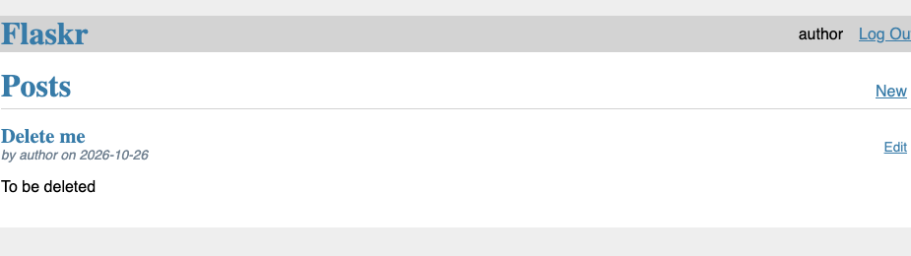
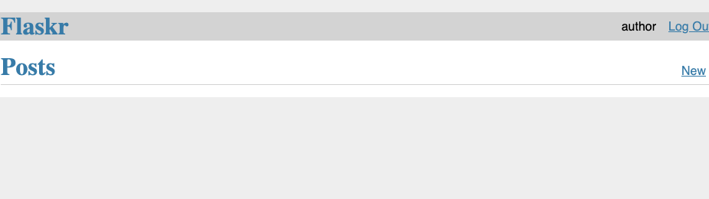
DEMO 或示意图
Flask 文章删除流程
需求规定作者确认删除后返回文章列表。模型据此设计中文用例，浏览器实际完成登录、创建、编辑和删除。
删除前 文章及编辑入口可见
删除后 浏览器返回首页
模型用例 B14-C3_delete_journey 执行记录 19 步，4.953 秒
断言核对目标文章的编辑链接数量，预期为 0，实测为 0。
复核材料包括逐步截图、网络请求和浏览器回放。该断言只验证页面状态。

Slide 5
附：赛题方向详细参考
01
02
03
04
办公赛道
Coding赛道
科研赛道
设备互联赛道
核 心 价 值
核 心 价 值
核 心 价 值
核 心 价 值
让智能体成为你的办公助手。围绕会议纪要、文档处理、流程自动化、数据报表、知识管理等场景，打造高效、精准、可靠的生产力工具
让智能体成为你的开发搭档。覆盖代码生成、审查、Bug修复、自动化测试、项目脚手架等全研发链路，提升开发效率与代码质量
让智能体成为你的科研伙伴。从文献检索、实验设计到数据分析、论文写作，全方位辅助科研全流程，激发创新灵感
让智能体突破数字边界。跟硬件生态结合，实现人机/机机联动，将智能体的眼、手、脚实体化，打造虚实融合新体验
*示意方向仅做场景参考，不限定大家的想象力
示 意 方 向
示 意 方 向
示 意 方 向
示 意 方 向
会议纪要 · 自动记录、提炼、分发会议要点
代码生成 · 根据需求自动生成代码片段
文献检索 · 智能搜索、筛选、综述文献
人机联动 · 语音、手势、眼动多模态交互
文档处理 · 智能起草、审阅、格式化文档
代码审查 · 自动PR审查，识别潜在问题
实验设计 · 辅助实验方案设计与优化
机机联动 · 跨设备协同、任务自动流转
流程自动化 · 审批、归档、通知自动执行
Bug修复 · 定位根因并生成修复方案
数据分析 · 自动清洗、统计与可视化
智能体眼 · 摄像头/传感器感知环境
协同办公 · 多人协作、任务分配、进度跟踪
自动化测试 · 生成测试用例并执行验证
科研写作 · 辅助论文撰写与引用管理
智能体手 · 机械臂/机器人执行物理操作
数据报表 · 采集、分析、生成可视化报表
项目脚手架 · 快速搭建项目结构与环境
创新灵感 · 跨领域知识关联与思路启发
智能体脚 · 移动平台实现空间自主移动
知识管理 · 企业知识库构建与智能检索
代码重构 · 智能优化代码结构与性能
学术协作 · 多人合著、版本管理、同行评审
虚实融合 · 数字孪生、AR/VR联动体验

Slide 6
附：评分标准
标准 | 描述 | 分数定位
项目运行 | 所有团队都必须制作真正的原型 | 1：重大问题或项目未运行
 |  | 2：小错误
 |  | 3：可运行
 |  | 4：完美执行
 |  | 5：卓越且安全的架构
创新与创造力 （创造性） | 致力于寻求AI智能体界限的突破性想法 | 1：非原创的想法
 |  | 2：以前尝试过的想法
 |  | 3：有些新意的想法
 |  | 4：新颖的概念或创造性的解决方案
 |  | 5：具有出色实施效果的突破性想法
对现实世界的影响 （价值性） | 有可能对用户或垂直领域产生重大影响的工作 | 1：实际用途有限
 |  | 2：具有未来潜力，但当前没有影响
 |  | 3：对当前有一定的影响
 |  | 4：解决了重大需求
 |  | 5：具有改变生活的潜力，以创新方式解决关键问题
主题一致性 （相关性） | 与本次主题相一致 | 1：与主题几乎不相关
 |  | 2：与主题有表面上的联系
 |  | 3：和主题一致
 |  | 4：清晰而有意义地体现了主题
 |  | 5：完美的体现和提升了主题，展示了先进的AI能力在现实场景中的创新应用

